Slide 1
2022년도 상반기
Data Science 9주차 과제
2019125021 남서아

Slide 2
A Table of Contents.
1
Data Set
데이터 전처리 및 데이터 탐색
2
Model 생성
예제 코드 분석, Ensemble 모델 생성
3
성능 평가
ROC를 이용하여 base model, 또는 단순 다수결 Ensemble 들과 성능 비교, 고찰

Slide 3

Part 1,
Data Set

Slide 4

Part 1,
Data Set
Data 소개
Coupon dataset
운전자의 쿠폰 발급 여부를 예측
Rows – 12684, Columns – 26
다수의 명목형 변수 포함.

Slide 5



Part 1,
Data Set
Data 전처리 과정
목표 변수 설정
결측치 & 이상치 정제
데이터 변환
분석을 진행할 모델의 목표 변수를 설정
이진형 목표 변수 : 속성 “Y”
운전자의 쿠폰 발급 여부를 나타냄.
결측치, 이상치를 조사한 후 정제
데이터를 factor형, 순서형 등 알맞은 타입으로 변환

Slide 6
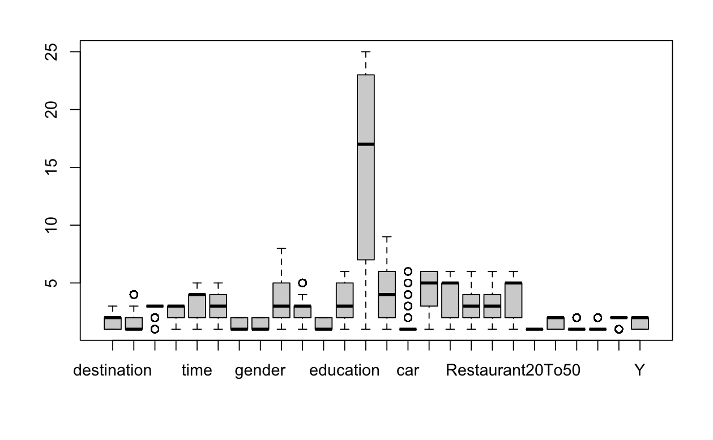
Part 1,
Data Set
변수 선택, 데이터 분할
데이터 분석
Box plot을 통해 데이터의 분포와 범위를 알아보았다.
하얀색 점이 극단치이다.
이 데이터셋에 극단치가 적지 않다는 것을 알 수 있다.

Slide 7
Part 1,
Data Set
상관 게수 구하기
상관계수 구하기 단계
STEP 1
STEP 2
STEP 3
Cramer’s V와 피어슨 상관계수 를 사용
Y와 명목형 변수들 사이의 상관계수 표를 먼저 구한다.
수치형 변수들을 찾아내 그것들과 Y의 피어슨 상관계수 표를 구한다.
앞서 구한 두 개의 상관계수를 적절히 분석하여 예측변수를 선정한다.
>>
>>

Slide 8
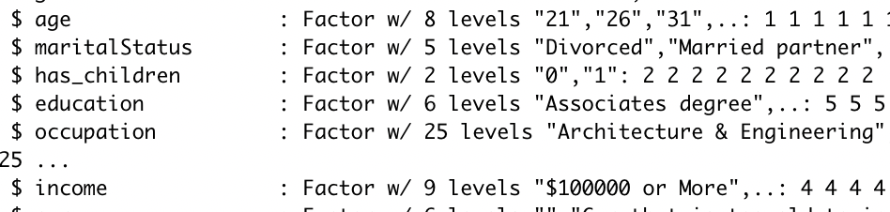
Part 1,
Data Set
상관계수 분석
타입 변환
수치형이 아닌 변수라도, 그 level이 6개보다 많을 경우 수치화하여 피어슨 상관계수로 구하였음.
마찬가지로, 수치형이더라도 그 level이 6개 이하일 경우 명목형으로 변환해 크래머 상관계수로 분석하였음

Slide 9
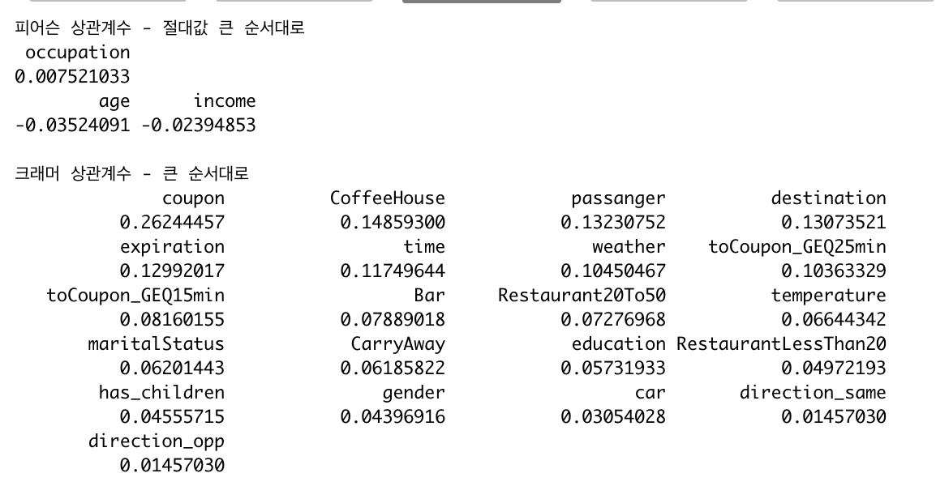
Part 1,
Data Set
상관계수 분석
상관계수 결과
Cramer’s V 상관계수를 구해 명목형 변수들 사이의 상관계수를 구함
Y에 대해 0.01 이상의 값을 갖는 예측변수를 선정
destination, passanger, weather, time, coupon, expiration, CoffeeHouse, toCoupon_GEQ25min 변수 선정
피어슨 상관계수 분석 결과, Y에 대한 변수들의 상관도가 너무 낮아 해당 변수들은 선택하지 않음

Slide 10
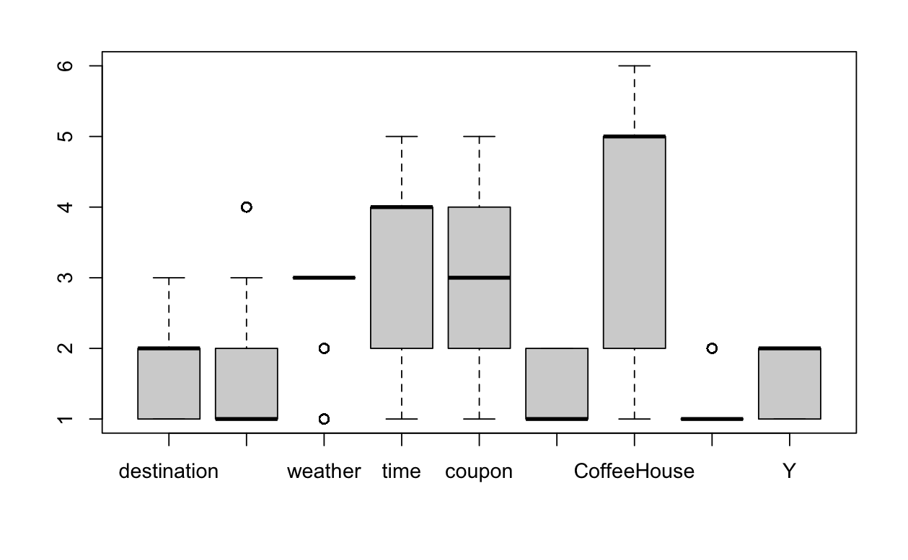
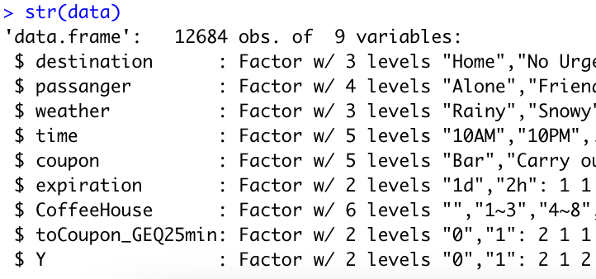
Part 1,
Data Set
변수 선택
데이터 셋 재구성
앞서 선택한 예측변수들과 타겟변수 Y로 dataset 을 재구성 했다.
재구성한 데이터셋에도 극단치들이 포함되어있다는 것을 알 수 있다.

Slide 11
Part 2,
Model 생성

Slide 12
Part 2,
Model 생성
예제 코드 분석
예제에서는 어떠한 방식으로 Ensemble 을 구성하였는가?
앙상블 학습 = 모델 결합(model combining)
"하나의 모델만을 학습시켜 사용하지 않고
여러 모델을 학습시켜 결합하는 방식으로 문제를 처리한다"

Slide 13
Part 2,
Model 생성
예제 코드 분석
예제에서는 어떠한 방식으로 Ensemble 을 구성하였는가?
Training
(ensemble)
1. 데이터 분할 : 주어진 데이터를 먼저 Trainingset, blenderset, testingset의 3가지로 나눈다.
Data Set
blender
testing

Slide 14
Part 2,
Model 생성
예제 코드 분석
예제에서는 어떠한 방식으로 Ensemble 을 구성하였는가?
blender
예측변수
타겟 변수
2. 단순 앙상블 모델 : blender데이터로 훈련시킨 뒤 testing 데이터 셋으로 예측(테스트) 한다.
--> 나중에 만든 복합 앙상블 모델과 성능 비교하기 위함
모델 학습
gbm
예측
testing

Slide 15
Part 2,
Model 생성
예제 코드 분석
예제에서는 어떠한 방식으로 Ensemble 을 구성하였는가?
training
예측변수
타겟 변수
3-1. 복합 앙상블 모델 : training 데이터를 이용해 각각의 베이스 모델 3개를 생성한다. 그 다음에 blender 데이터로 이 모델들을 테스트한다.
-- rpart 모델을 테스트할 때에는 앞선 gbm의 예측결과도 예측변수로서 받고, treebag에서는 앞선 gbm과 rpart의 결과를 모두 예측변수에 포함하게 된다.
모델 학습
gbm
rpart
treebag
예측
예측결과를 새로운 예측 변수로 추가
blender

Slide 16
Part 2,
Model 생성
예제 코드 분석
예제에서는 어떠한 방식으로 Ensemble 을 구성하였는가?
Blender 또는 testing set
예측변수
타겟 변수
gbm_예측결과
rpart_예측결과
treebag_예측결과
3-2. 복합 앙상블 모델 : 앞선 과정에서 blender 데이터로 각 모델을 테스트 할 때마다, 데이터 셋의 변수로 그 테스트 결과(분류 확률)를 추가한다.
Testing 데이터로도 테스트하여, testing 데이터 셋에도 그 변수 추가과정을 똑같이 해준다.
--> 각각의 데이터셋에서 변수 3개씩 늘어남

Slide 17
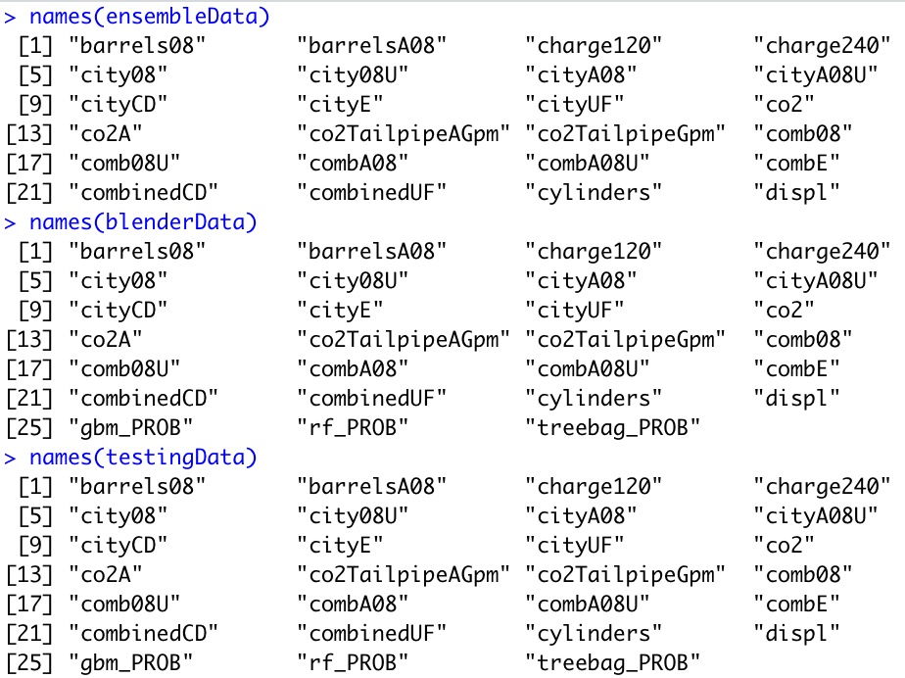
Part 2,
Model 생성
예제 코드 분석
예제에서는 어떠한 방식으로 Ensemble 을 구성하였는가?
3-2. 복합 앙상블 모델 : 앞선 과정에서 blender 데이터로 각 모델을 테스트 할 때마다, 데이터 셋의 변수로 그 테스트 결과(분류 확률)를 추가한다.
-- 이 과정이 끝나고 나면 Testing과 blender 데이터셋에 새로운 변수(열)가 3개 추가된 모습을 볼 수 있다.

Slide 18
Part 2,
Model 생성
예제 코드 분석
예제에서는 어떠한 방식으로 Ensemble 을 구성하였는가?
blender
예측
타겟
3-3. 복합 앙상블 모델 : 이전의 과정을 통해 재구성된 데이터셋으로 다시 gbm 모델 학습을 진행한다.
➔ 다수의 예측 모델들의 blender data(sample)의 예측확률을 예측변수-predictor 로 사용
Blender 데이터셋을 통해 gbm 모델을 학습시키고 testing 데이터셋을 통해 예측 결과를 낸다.
gbm
testing

Slide 19
Part 2,
Model 생성
예제 코드 분석
예제에서는 어떠한 방식으로 Ensemble 을 구성하였는가?
4. 성능 비교 : 처음 만들었던 단순 앙상블 모델의 성능과 복합적으로 만든 앙상블 모델의 성능을 비교한다.
각각의 베이스 모델의 성능과 더불어 어떤 변화가 일어났는 지 분석한다.
-- ROC 커브와 AUC 사용
결론 : 0.9893 -> 0.9918 으로 예측 성능 향상

Slide 20
Part 2,
Model 생성
Ensemble 모델 생성
Ensemble 모델 생성 (coupon 데이터셋 사용)
사용한 모델링 기법 (5가지)
1. gbm : 경사하강법 (boosting)
2. rpart : 의사결정 나무
3. nnet : 인공신경망
4. nb : 나이브 베이지안
5. treebag
: 의사결정 나무를 이용한 bagging
Rpart, nnet, nb 등
극단치에 강건한 모델링 기법 위주로 사용
참고 : bagging과 boosting
Boosting - "약한 학습자의 성능을 올려서(boost) 강한 학습자의 성능을 얻는다" Bagging - "샘플을 여러 번 뽑아 각 모델을 학습시켜 결과를 집계 하는 방법"

Slide 21
Part 3,
성능 평가

Slide 22
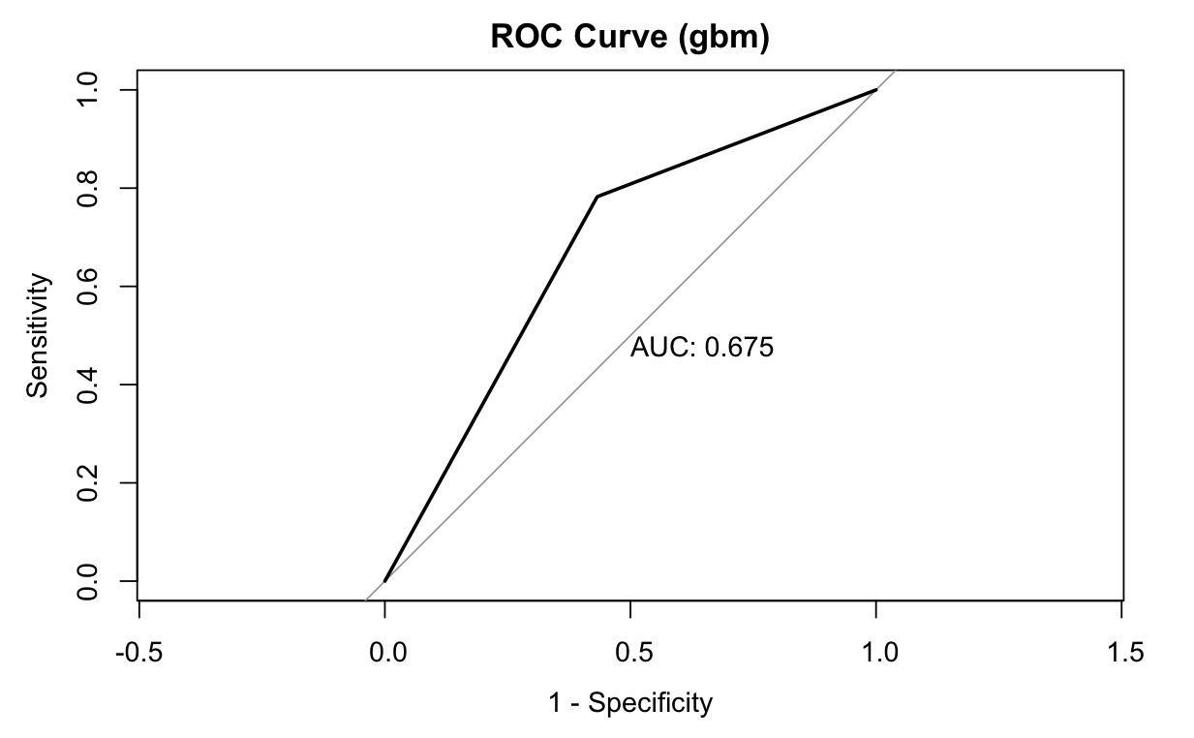
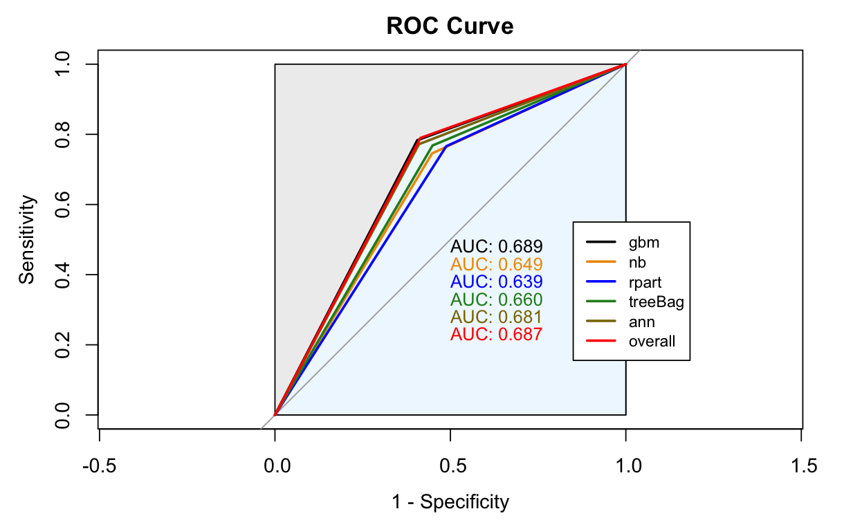
Part 3,
성능 평가
ROC 분석
ROC를 이용하여 base model, 또는 단순 다수결 Ensemble 들과 성능 비교
단순 앙상블 모델
복합 앙상블 모델

Slide 23
Part 3,
성능 평가
ROC 분석
ROC를 이용하여 base model, 또는 단순 다수결 Ensemble 들과 성능 비교
복합 앙상블 모델
단순 vs 복합 비교
gbm 모델에 대한 예측 정확도는 복합 앙상블 모델에서 더 높아졌다. (0.675 ➔ 0.687)
참고 :
Overall이 복합 앙상블 모델의 최종 예측정확도이다.
또한 복합 앙상블 모델에서 처음 학습시킨 gbm 베이스 모델의 정확도가 단순 앙상블 모델에서보다 높게 나온다. 이것은 두 모델의 학습 데이터 셋이 다르기 때문이다.
복합 앙상블 모델 속 베이스모델 비교
예측결과를 변수에 다시 추가하여 학습시키는 모델 순서대로, 예측 정확도 또한 나란히 증가하는 양상이 보인다.
Nb < treebag < ann < overall (gbm과 rpart는 예외)

Slide 24
Part 3,
성능 평가
고찰
고찰 - Ensemble(앙상블)의 효과
Q. 이렇게 하면 왜 예측이 잘되겠는가? 왜 그냥 베이스모델을 쓰는 것보다 나아지는가?
모델 하나로 원하는 성능을 낼 수 없을 때 앙상블 학습을 사용하면 효과적일 것이다.
각각의 모델들마다 장단점이 존재하는데, 예시코드와 같은 방법으로 앙상블을 복합적으로 구성하면 더욱 성능에 좋다고 생각한다.
이전 모델들의 예측 결과를 다음 모델에 효과적으로 반영할 수 있기 때문이다.
그렇게 하나의 모델이 가진 예측 결함을 다른 모델이 보완해줄 수 있게 된다.
이를 일반화 성능을 향상시킨다고도 표현할 수 있다.

Slide 25
감사합니다.

